Slide 1
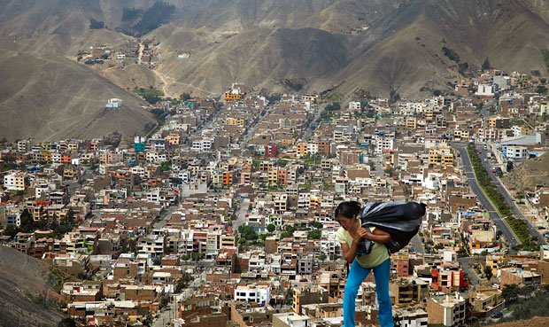
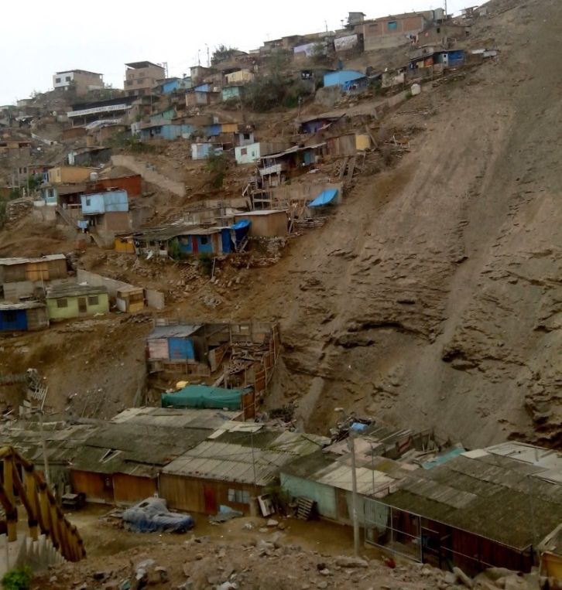
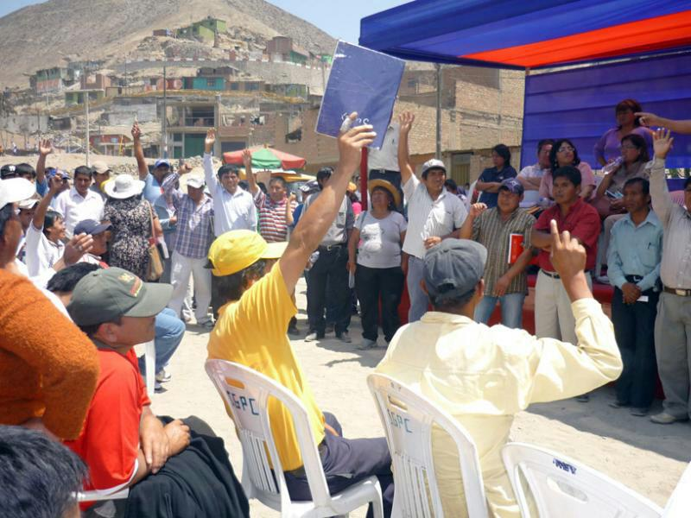
Mesa de trabajo 3. La lucha por la vivienda popular:
La experiencia del Movimiento Sin Techo (MST) de Lima y Callao
La organización y movilización por el derecho humano a una vivienda digna para los pobres de Lima y Callao volvió a renacer el año 2011. Un pequeño grupo de 12 personas, el 12 de junio del 2011, toman la decisión de fundar el Movimiento sin Techo (MST).
Actúa.pe - Derecho al hábitat y a la ciudad

Slide 2
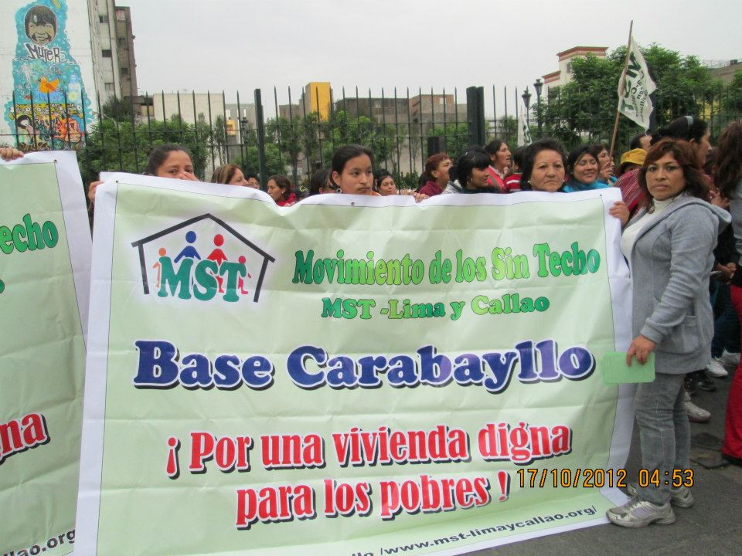
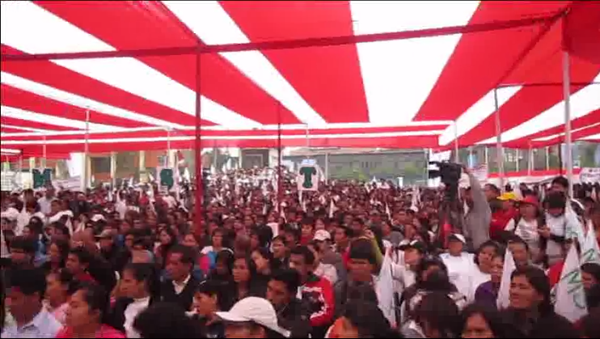
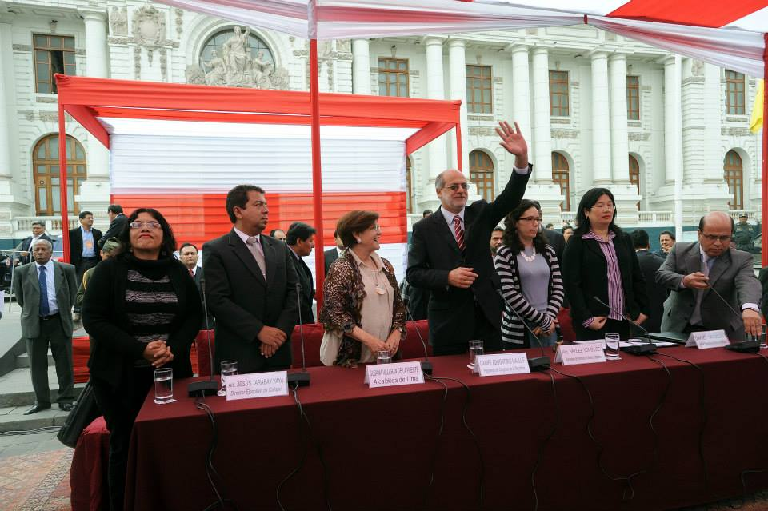
Mesa de trabajo 3. La lucha por la vivienda popular: La experiencia del Movimiento Sin Techo (MST) de Lima y Callao
Mesa de trabajo 3. La lucha por la vivienda popular:
La experiencia del Movimiento Sin Techo (MST) de Lima y Callao
El 12 de octubre del 2011, en la marcha convocada por la CGTP, para exigir al presidente Ollanta Humala que cumpla con su promesa de la “inclusión social”, el MST hizo por vez primera su aparición pública, abriendo el camino para la audiencia pública del 27 de octubre del 2011.
Actúa.pe - Derecho al hábitat y a la ciudad

Slide 3
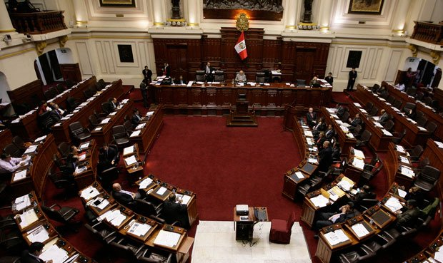
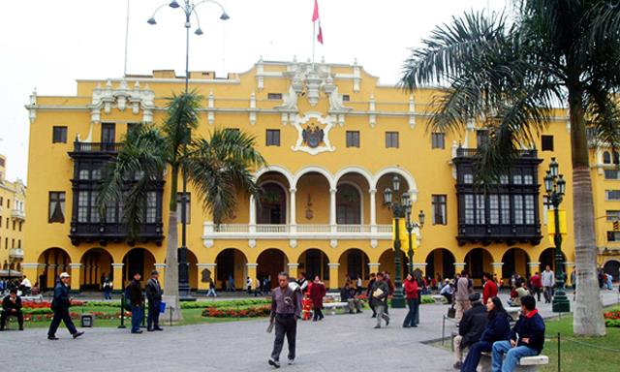
Mesa de trabajo 3. La lucha por la vivienda popular:
La experiencia del Movimiento Sin Techo (MST) de Lima y Callao
En noviembre el MST logra su inscripción legal y presenta al Congreso de la República un ante proyecto de Ley de Vivienda popular y a la Municipalidad de Lima un proyecto de Ordenanza, basado en el derecho humano a la vivienda.
Actúa.pe - Derecho al hábitat y a la ciudad

Slide 4
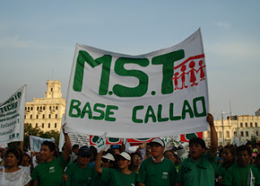
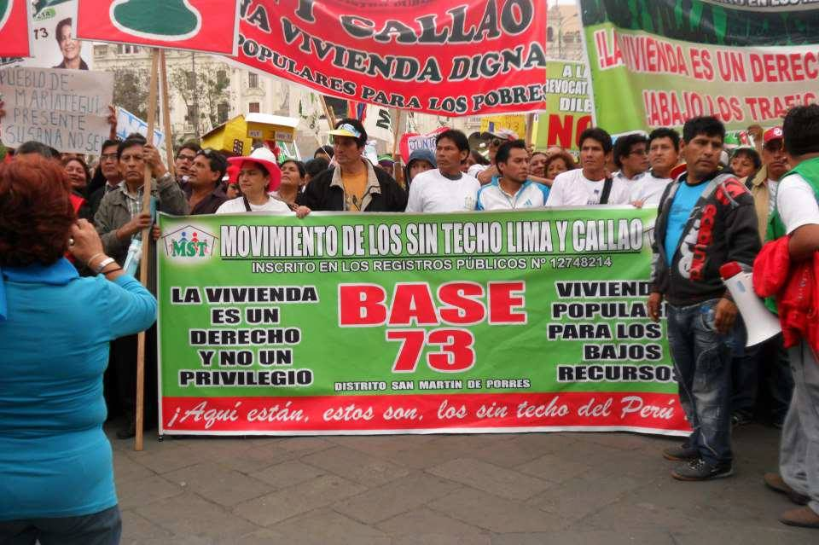
Mesa de trabajo 3. La lucha por la vivienda popular:
La experiencia del Movimiento Sin Techo (MST) de Lima y Callao
“La vivienda es una mercancía y los programas del Fondo Mi Vivienda y de la banca privada no están dirigidos a los sectores D y E”
El 13 de diciembre del 2011, el MST marcha al Congreso a pedir audiencia. También exige al ejecutivo transferencias de funciones y recursos a la región de Lima.
Actúa.pe - Derecho al hábitat y a la ciudad

Slide 5
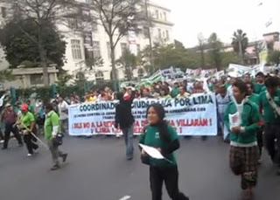
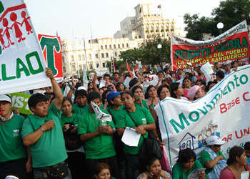
Mesa de trabajo 3. La lucha por la vivienda popular:
La experiencia del Movimiento Sin Techo (MST) de Lima y Callao
El 13 de enero el MST participa en la fundación de la Coordinadora Ciudadana por Lima y el 31 de enero 20 mil pobladores desarrollan la Primera Marcha por Vivienda Digna y en contra de la Revocatoria. El 31 de mayo nuevamente salen a las calles.
Actúa.pe - Derecho al hábitat y a la ciudad

Slide 6
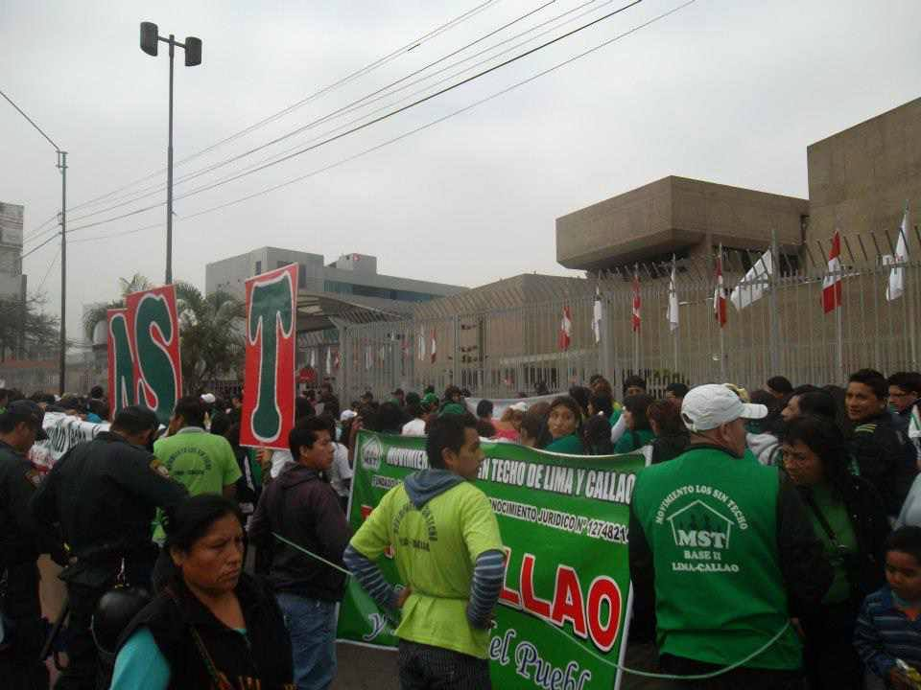
Mesa de trabajo 3. La lucha por la vivienda popular:
La experiencia del Movimiento Sin Techo (MST) de Lima y Callao
El gabinete Valdéz, paralizó la transferencia de los suelos, los subsidios y los créditos del Ministerio de Vivienda hacia el Gobierno Regional de Lima. El MST participa en la Gran Jornada Nacional del 12 de julio que terminó por derrotar al gabinete Valdéz. El 19 de julio, el MST realizó un plantón en el Ministerio de Vivienda
Actúa.pe - Derecho al hábitat y a la ciudad

Slide 7
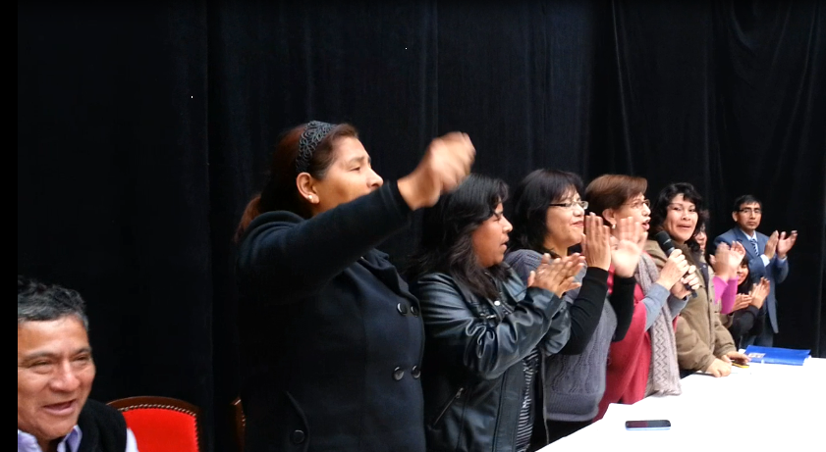
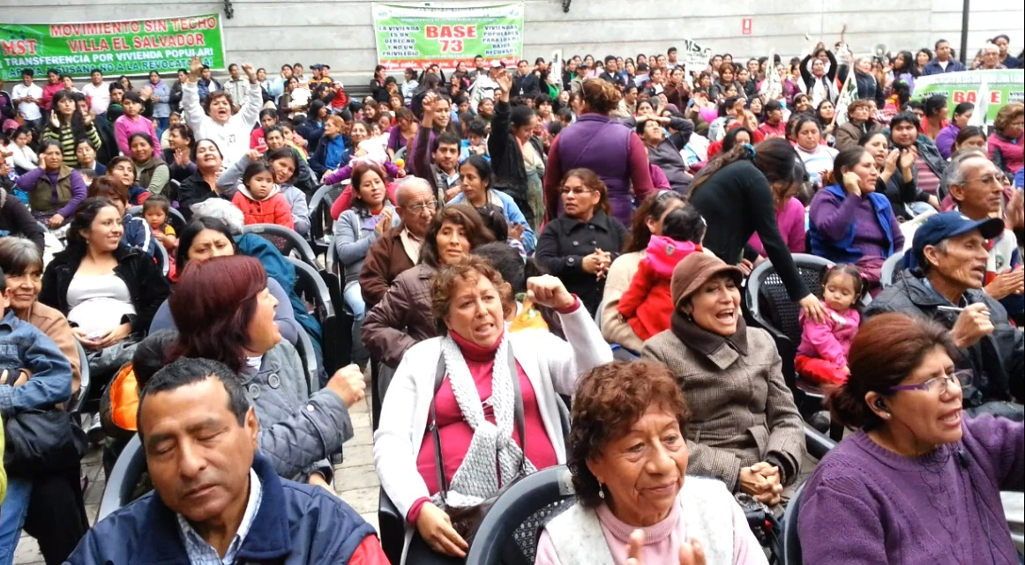
Mesa de trabajo 3. La lucha por la vivienda popular:
La experiencia del Movimiento Sin Techo (MST) de Lima y Callao
Avanza la Ordenanza sobre la Vivienda Popular.
La alcaldesa Susana Villarán anuncia que la municipalidad había asignado el presupuesto para el estudio técnico correspondiente al Programa de Vivienda Municipal y reitera que cumpliría su palabra de presentarlo en el mes de diciembre.
(7 de octubre del 2012 en el Teatro Municipal de Lima)
Actúa.pe - Derecho al hábitat y a la ciudad

Slide 8
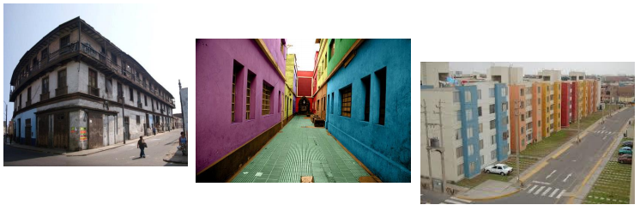
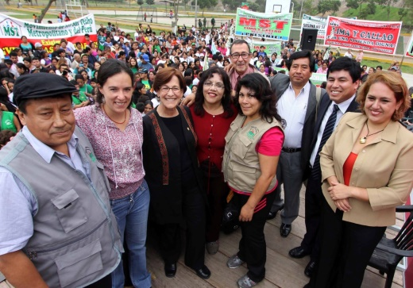
Mesa de trabajo 3. La lucha por la vivienda popular:
La experiencia del Movimiento Sin Techo (MST) de Lima y Callao
El 22 de diciembre es publicada la Ordenanza
Sus componentes son:
Vivienda en renovación urbana
Densificación habitacional
Vivienda en nuevas urbanizaciones.
Actúa.pe - Derecho al hábitat y a la ciudad

Slide 9
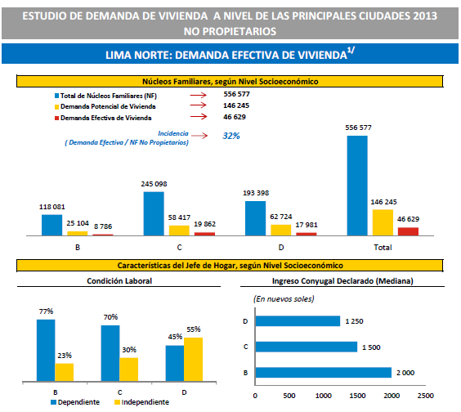
Mesa de trabajo 3. La lucha por la vivienda popular:
La experiencia del Movimiento Sin Techo (MST) de Lima y Callao
Observaciones al Reglamento
En relación a los criterios de elegibilidad, y la matriz de oferta financiera, las salidas que propone el Manual Operativo están dentro del marco del Plan Nacional de Vivienda.
Actúa.pe - Derecho al hábitat y a la ciudad

Slide 10
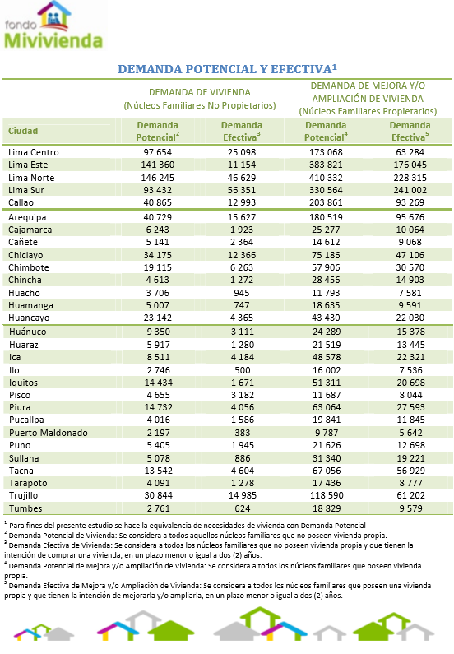
Mesa de trabajo 3. La lucha por la vivienda popular:
La experiencia del Movimiento Sin Techo (MST) de Lima y Callao
La Demanda de Vivienda en 2013
En Lima y Callao, la demanda potencial de vivienda era 2 021 202 unidades para el 2013
y la demanda efectiva era de 954 140 viviendas.
Actúa.pe - Derecho al hábitat y a la ciudad

Slide 11
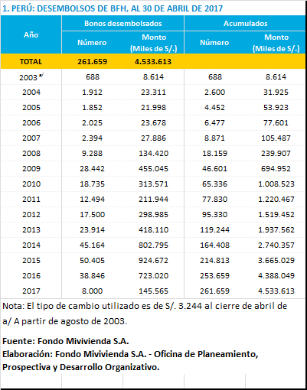
Mesa de trabajo 3. La lucha por la vivienda popular:
La experiencia del Movimiento Sin Techo (MST) de Lima y Callao
La Demanda de Vivienda en 2013
Ese mismo año 2013, El Fondo Mi Vivienda otorgó en todo Lima bonos de vivienda para todos los programas a un total de 23 914 familias.
Actúa.pe - Derecho al hábitat y a la ciudad

Slide 12
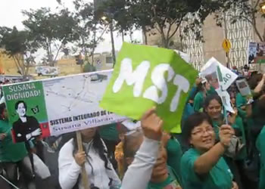
Mesa de trabajo 3. La lucha por la vivienda popular:
La experiencia del Movimiento Sin Techo (MST) de Lima y Callao
La Revocatoria del 17 de marzo
Los resultados de la consulta ciudadana del 17 de marzo, permitieron a la alcaldesa Susana Villarán permanecer en el cargo; sin embargo, 19 de sus 20 regidores fueron revocados.
Actúa.pe - Derecho al hábitat y a la ciudad

Slide 13
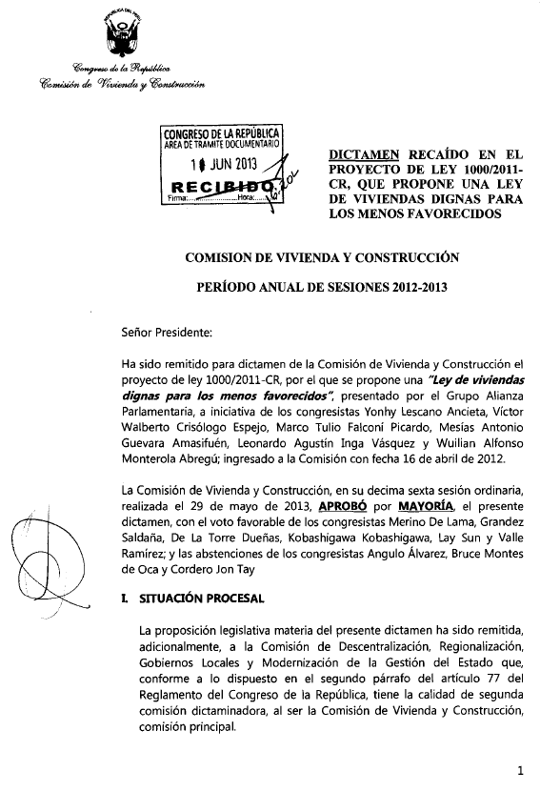
Mesa de trabajo 3. La lucha por la vivienda popular:
La experiencia del Movimiento Sin Techo (MST) de Lima y Callao
El anteproyecto de ley de Vivienda Popular en el Congreso de la República
La Comisión de Vivienda del Congreso de la República, en sesión ordinaria (29/05/2013) aprobó el proyecto de dictamen dado en el proyecto de ley 1000/2011
Actúa.pe - Derecho al hábitat y a la ciudad

Slide 14
Mesa de trabajo 3. La lucha por la vivienda popular:
La experiencia del Movimiento Sin Techo (MST) de Lima y Callao
La situación actual del MST
Con la revocatoria y la posterior salida de la izquierda de la MML y el abandono que hace el gobierno de Ollanta Humala de sus reformas de ‘inclusión social’, el MST pierde fuerza, se divide, muchos buscan salidas individuales, otros autogestionarias y los más están a la espera que sus demandas sean retomadas por un nuevo movimiento.
Actúa.pe - Derecho al hábitat y a la ciudad

